Slide 1


高温及高场超导磁体技术
中国科学院高能物理研究所
Institute of High Energy Physics, CAS
中科院高能所超导磁体组
Superconducting Magnet Group, IHEP
加速器中心 / 超导磁体组
团队负责人：徐庆金
报告时间：2024.08.29

Slide 2
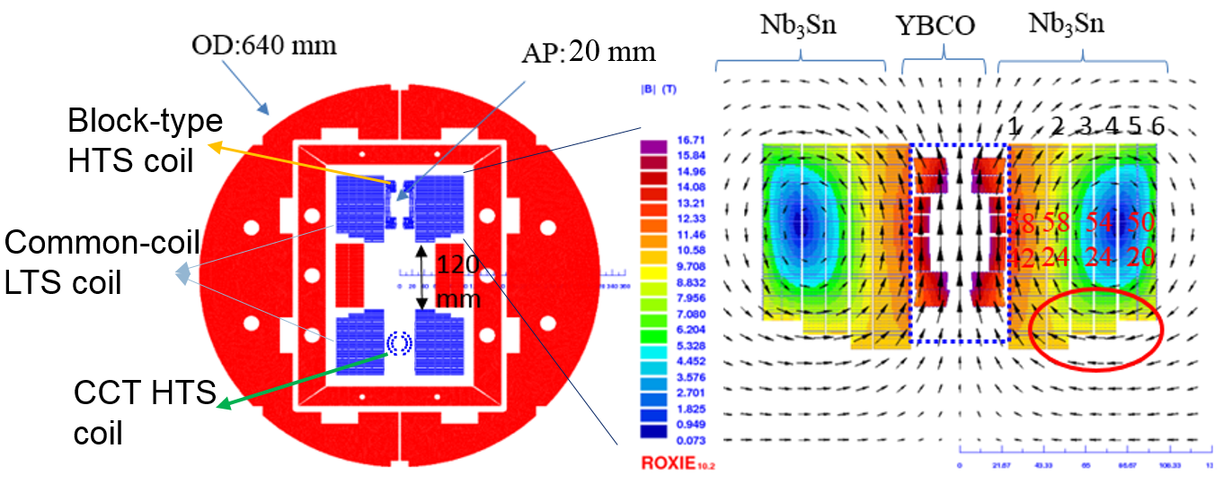
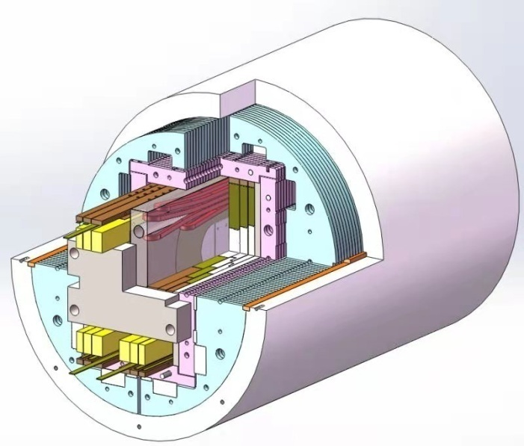
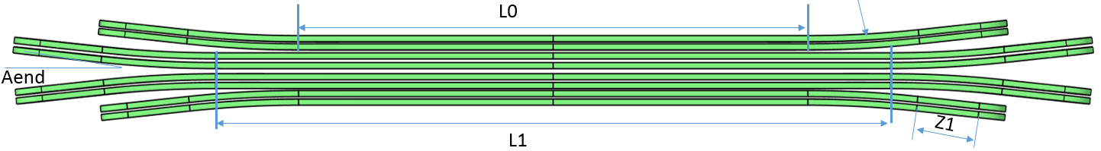
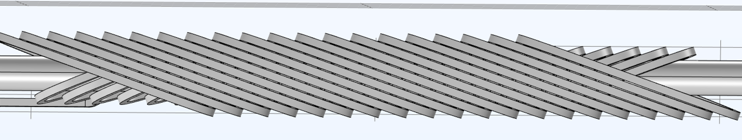
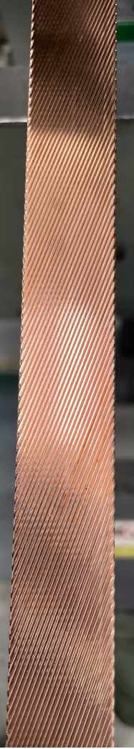
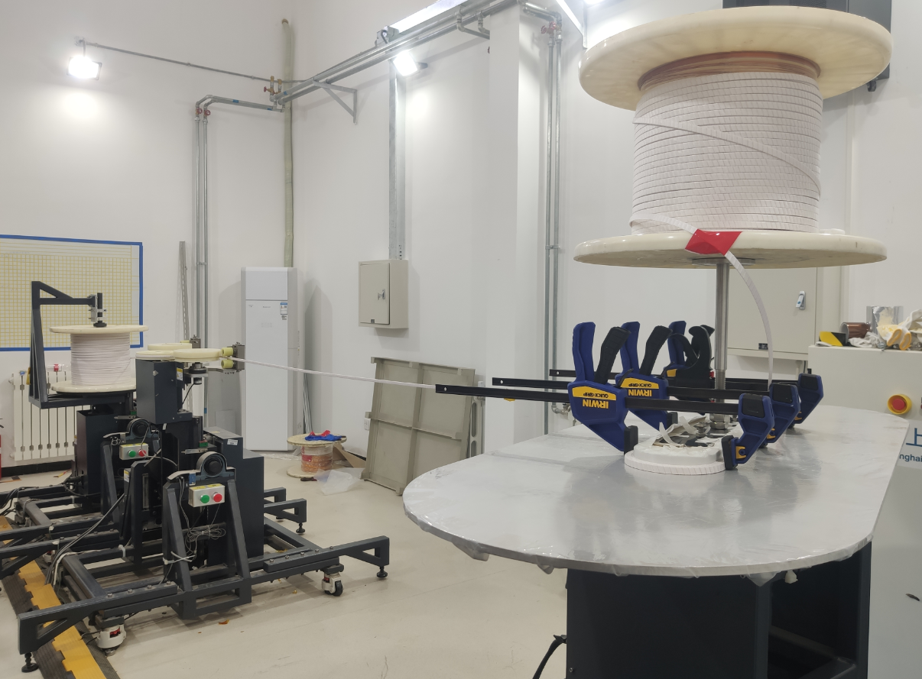
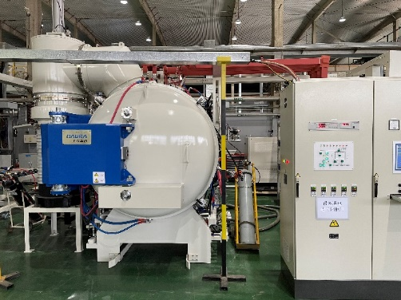
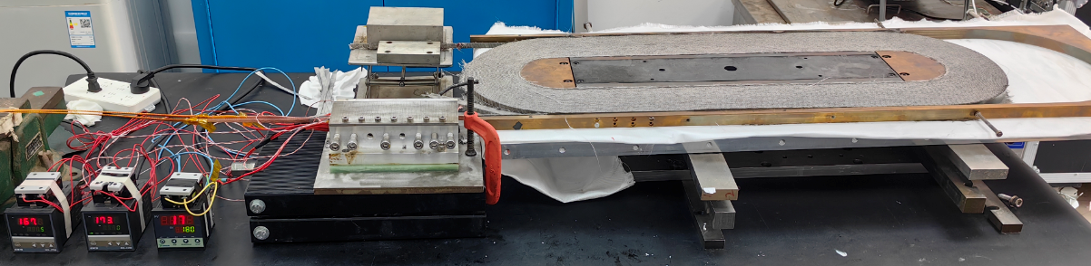
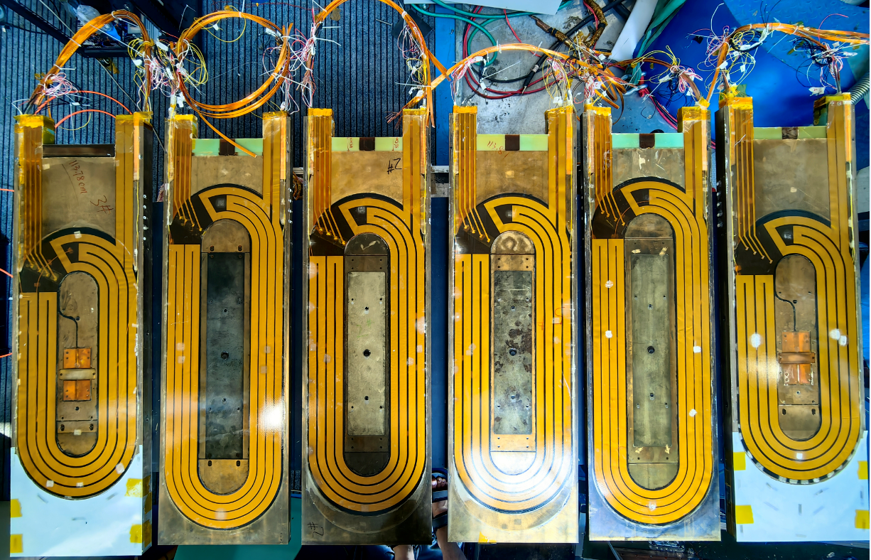

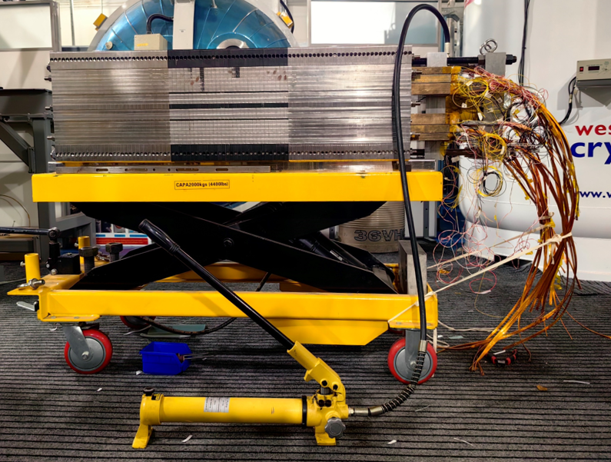
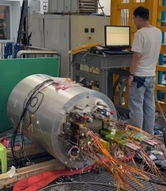
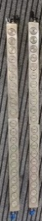
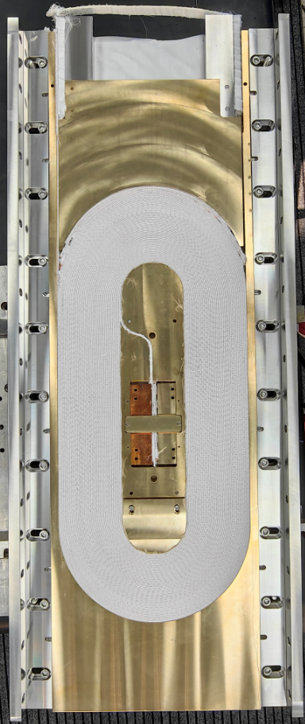
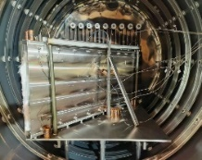
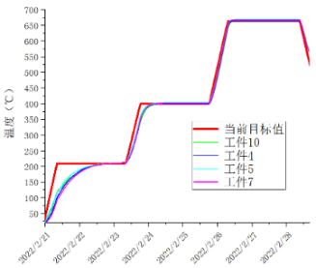
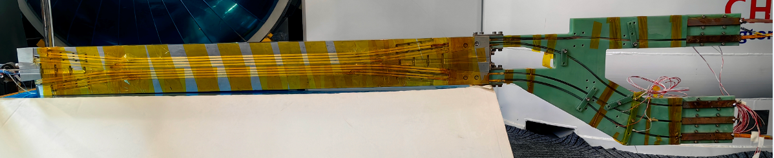
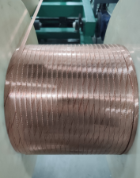
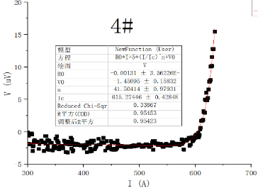
1. LPF3 磁体设计、研制及测试
内插线圈结构
Block-type HTS insert coil
Canted cos-theta (CCT) HTS insert coil
高场超导二极磁体 LPF3设计 (Nb₃Sn-13T+HTS-3T)
缆线研制-统力
铌三锡线圈绕制-高能所
铌三锡线圈热处理-等离子体所
线圈接头焊接、真空压力焊接，内插线圈研制，磁体组装等

Slide 3
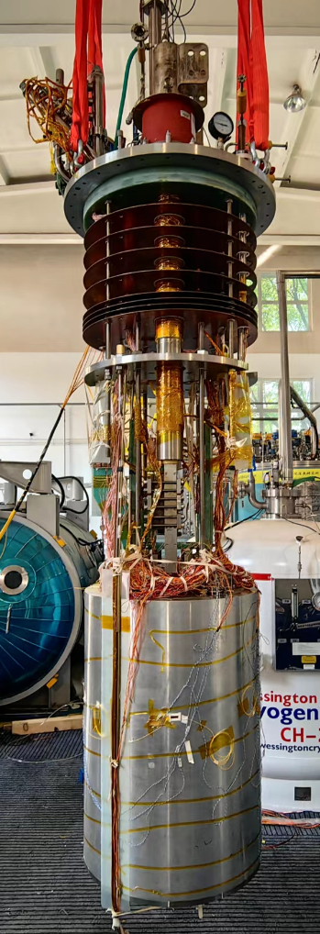
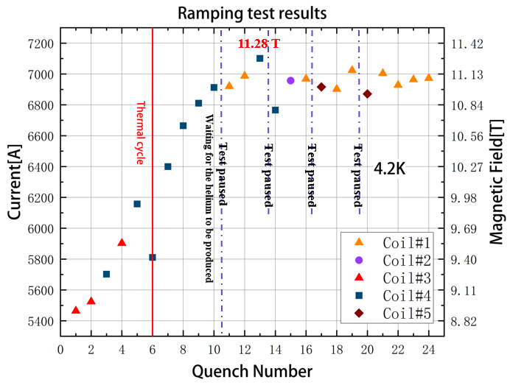
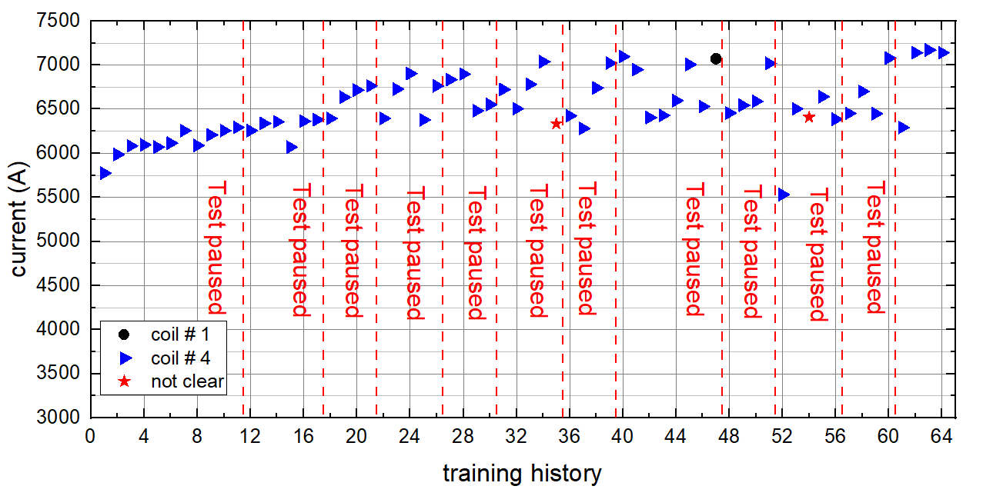
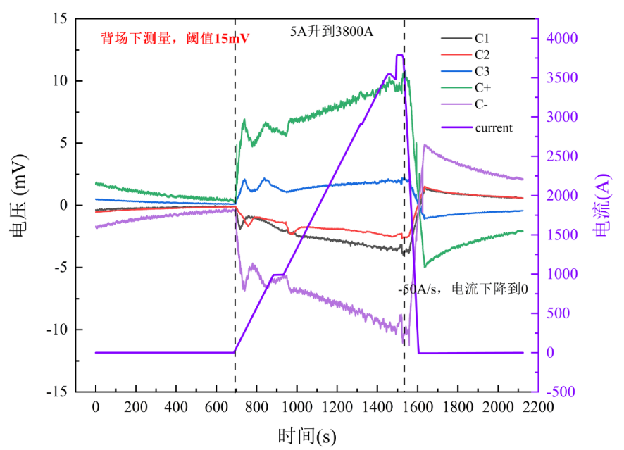
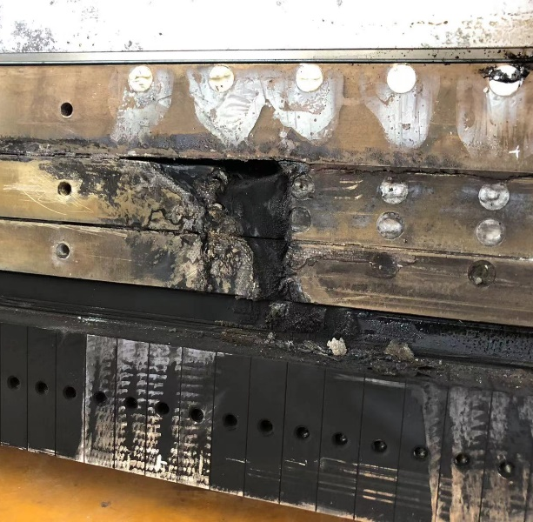
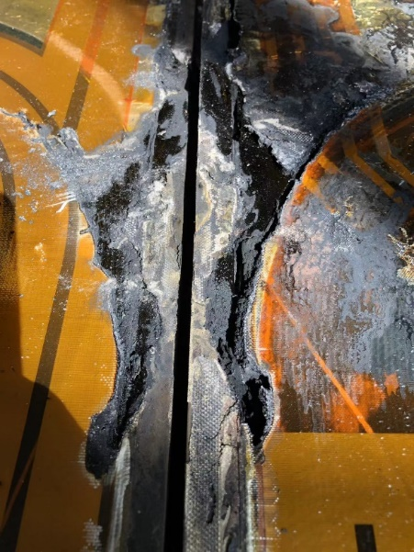
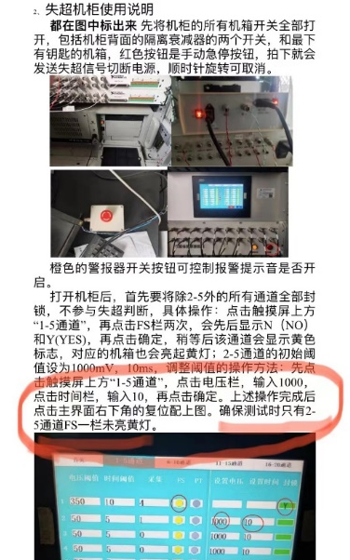
1. LPF3 磁体设计、研制及测试
11.38 T
提升预紧力，再次组装
铌三锡线圈第一轮励磁测试结果（2023.09-12）
铌三锡线圈第二轮励磁测试结果（2024.01-03）
磁体研制完成图片 2023.08.29
HTS 内插线圈测试结果（已励磁至设计电流）
由于操作失误，导致2个铌三锡线圈烧毁 （2024.03.14）

Slide 4
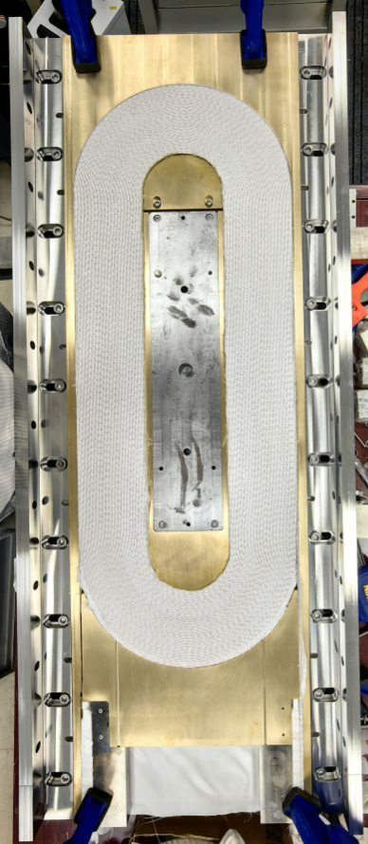
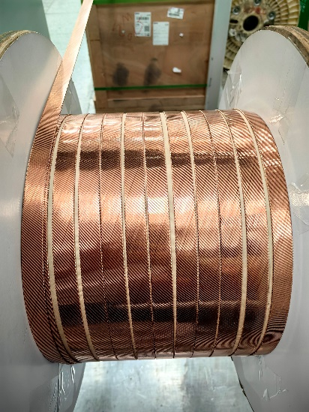
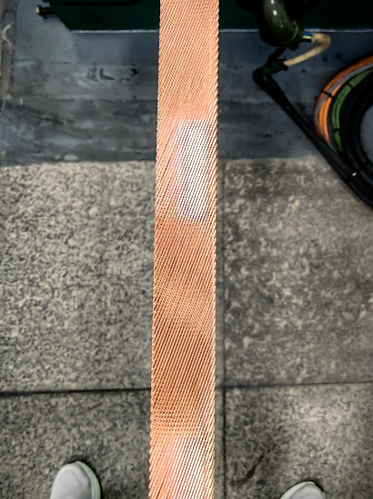
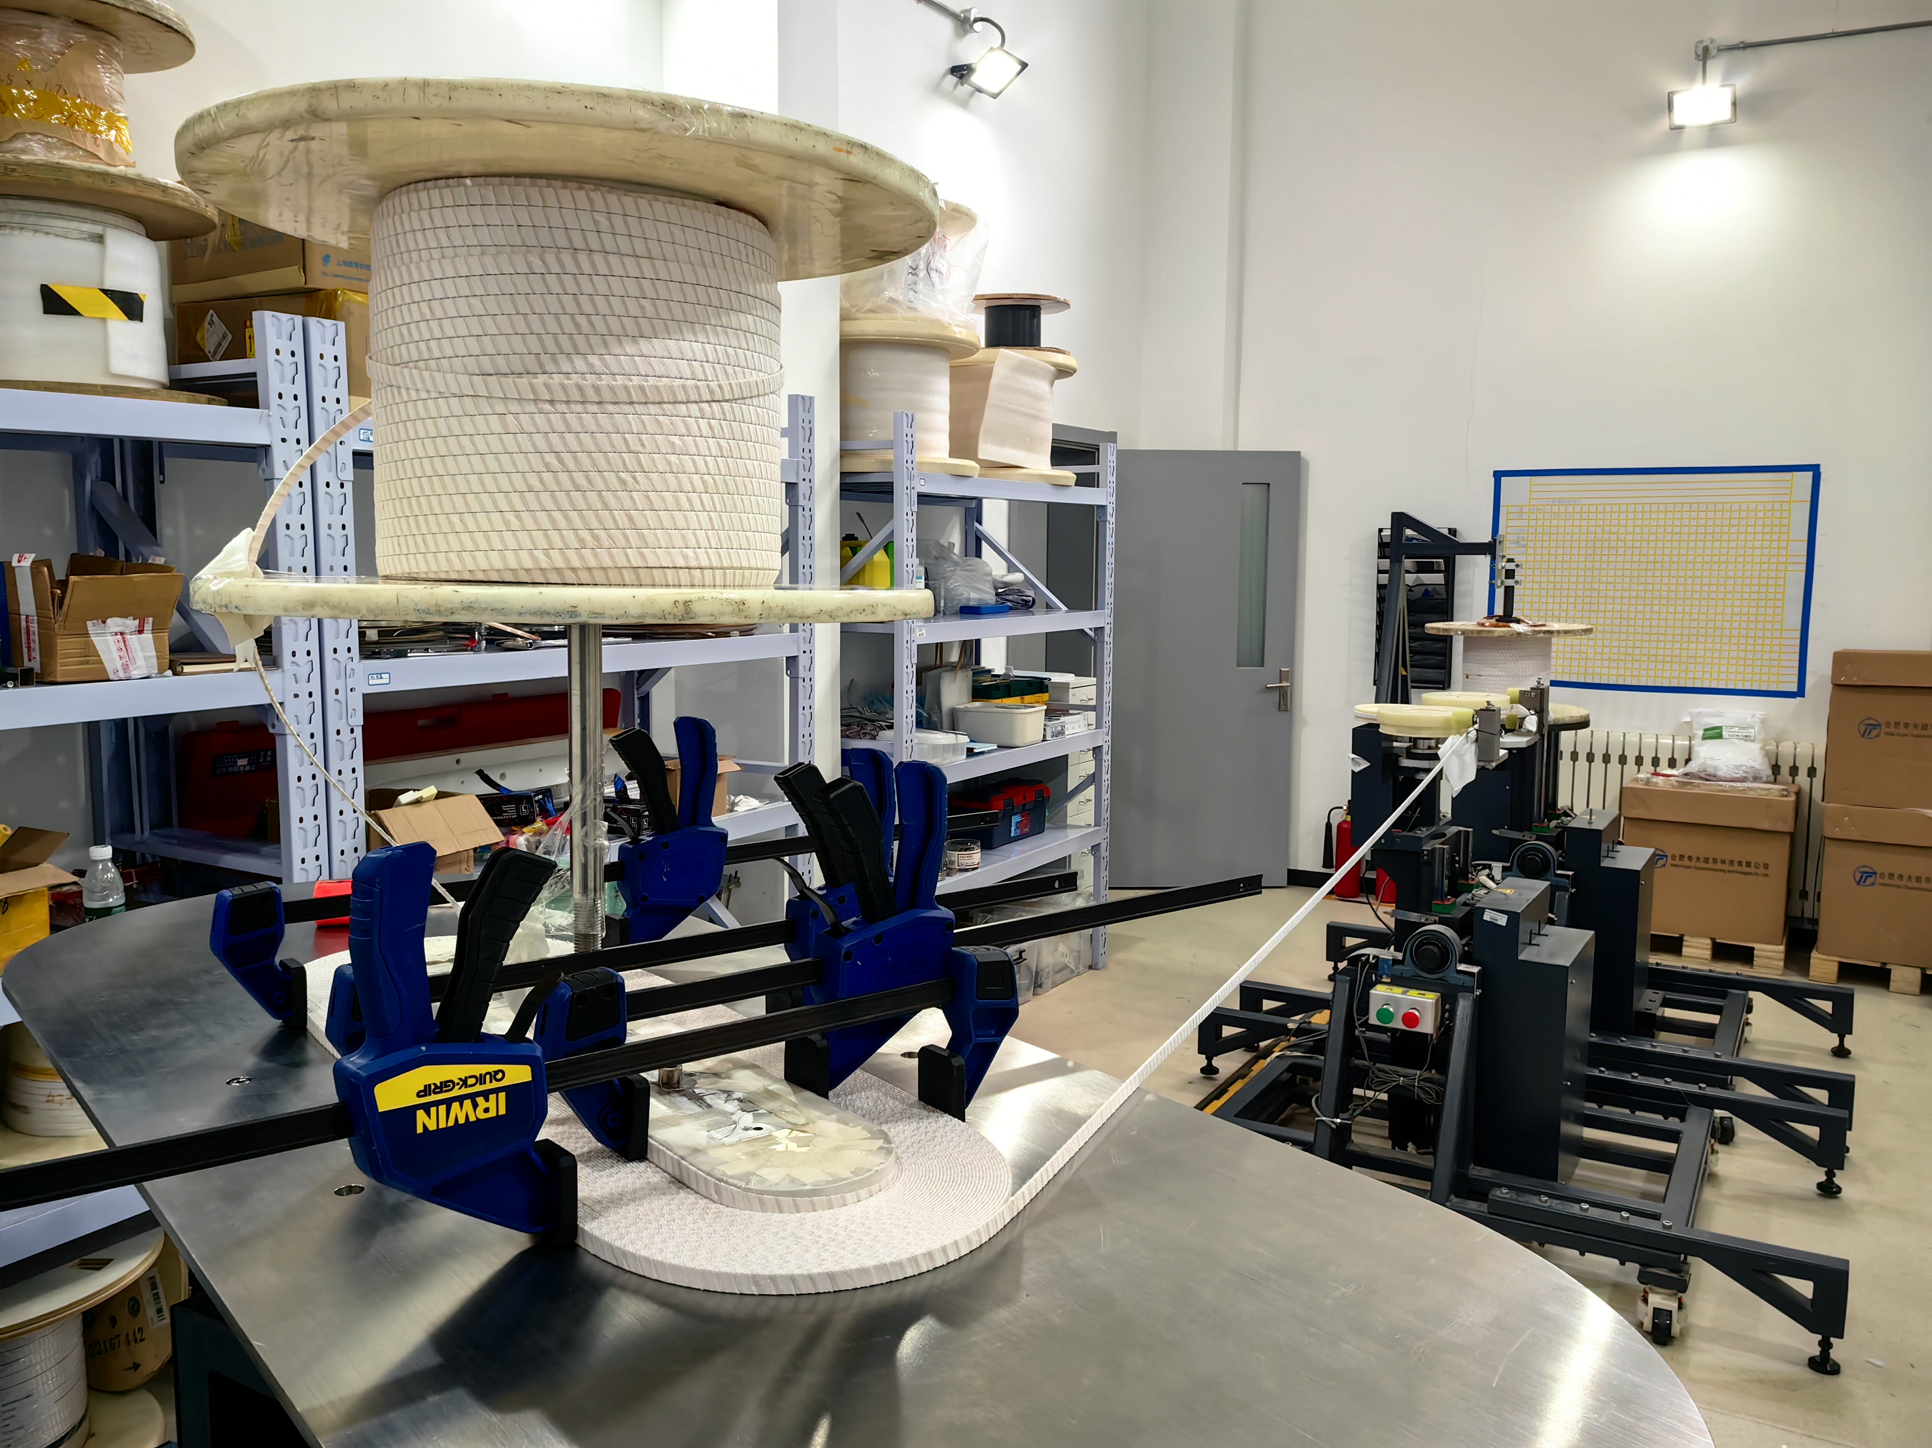
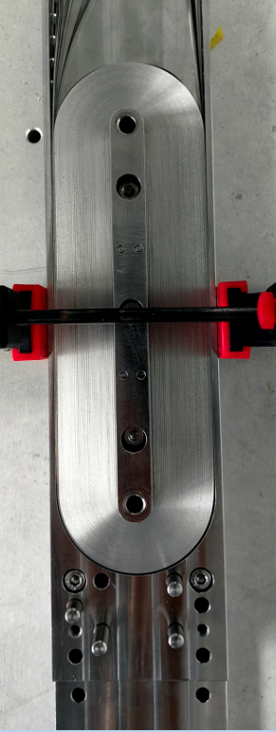
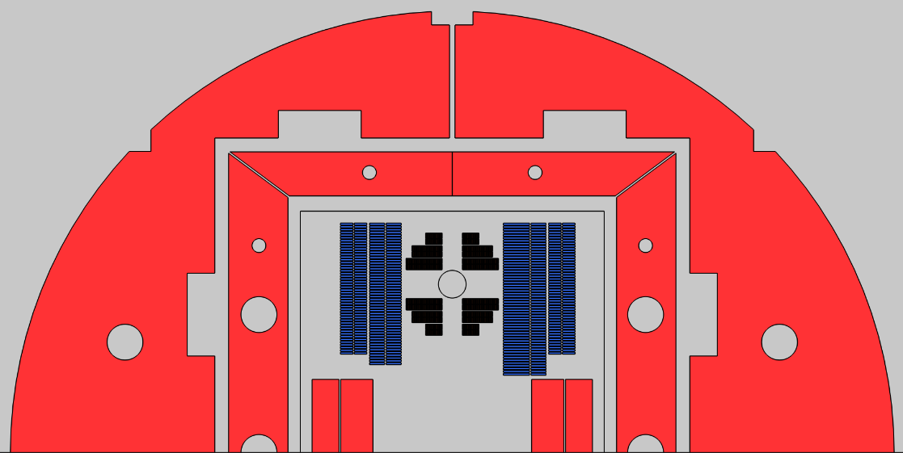
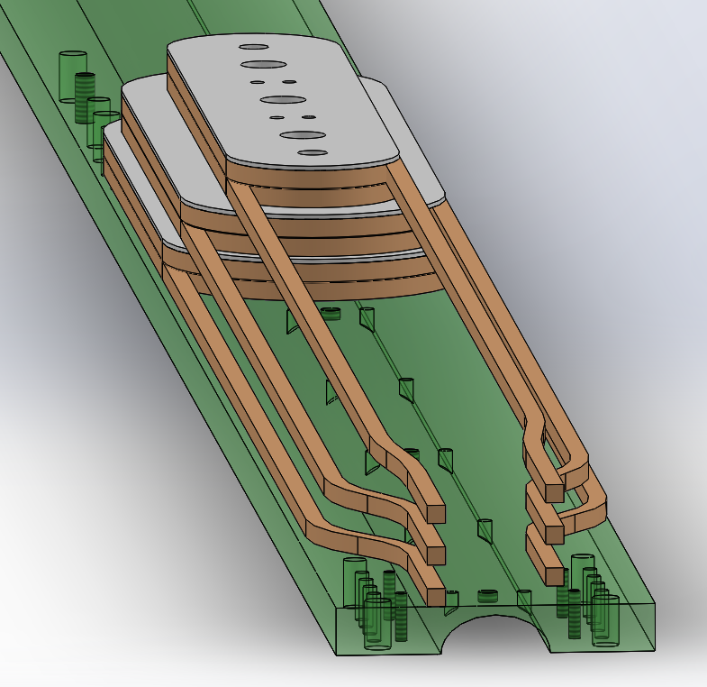
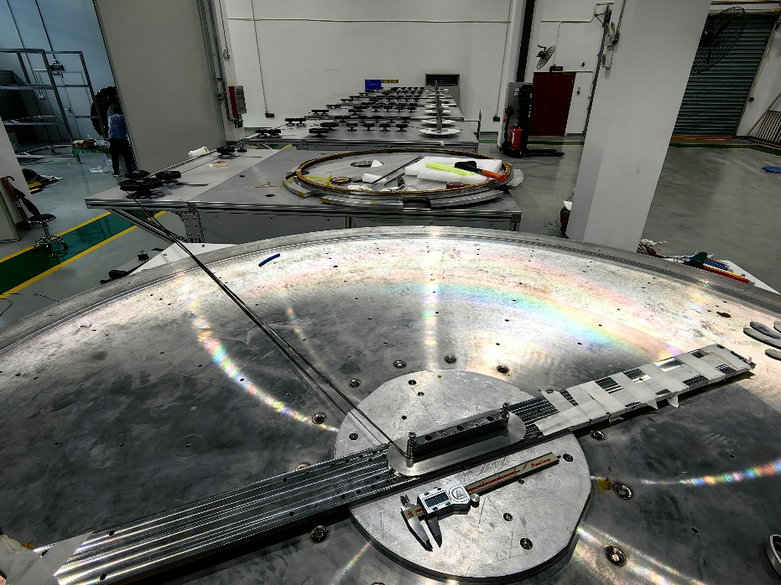
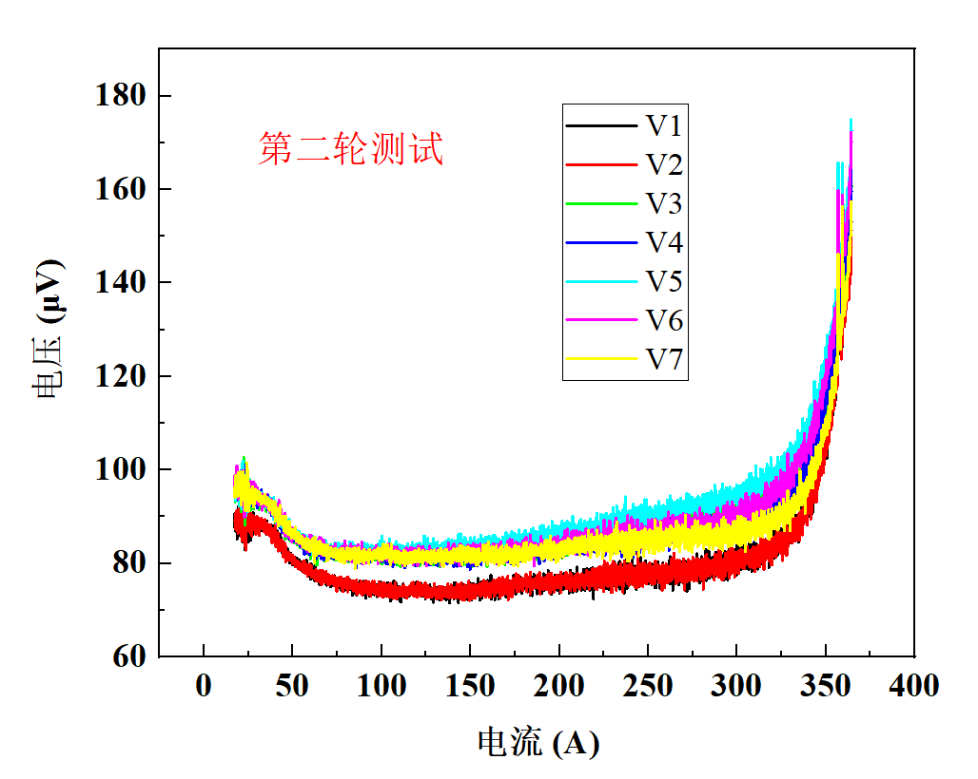
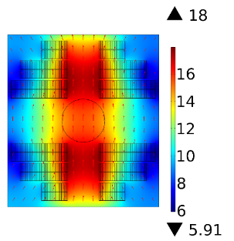
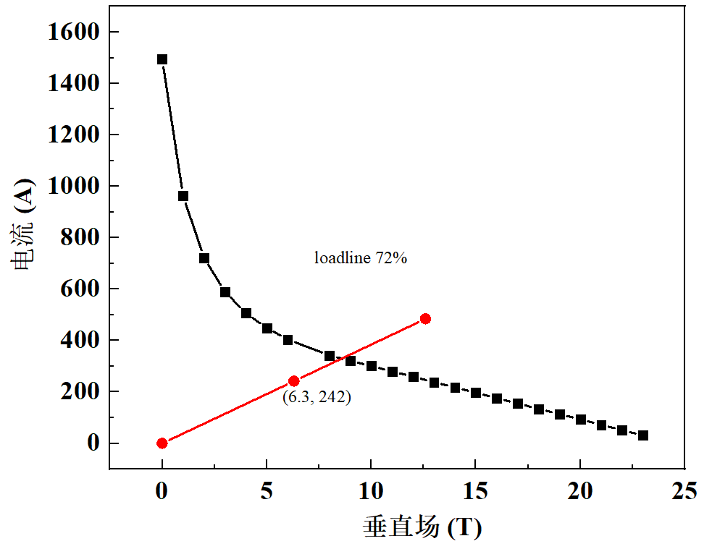
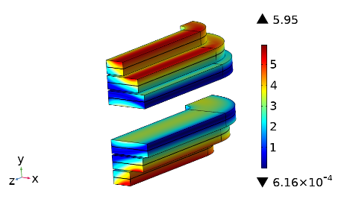
2. LPF3-U 磁体新线圈研制
已完成新的铌三锡线圈所需的20芯，24芯，26芯及42芯卢瑟福缆的研制；完成新的5#线圈的绕制
Wound in parallel in seven layers
AP: 20 mm
75 mm
2180 A
9+7 T design
已完成两个 HTS 线圈的绕制，液氮测试结果达到设计值

Slide 5
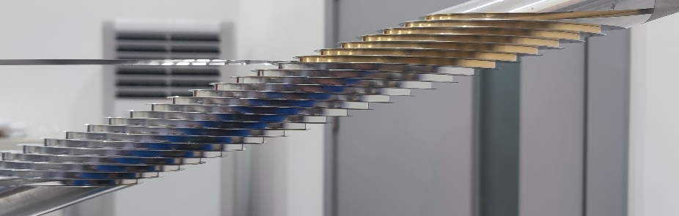
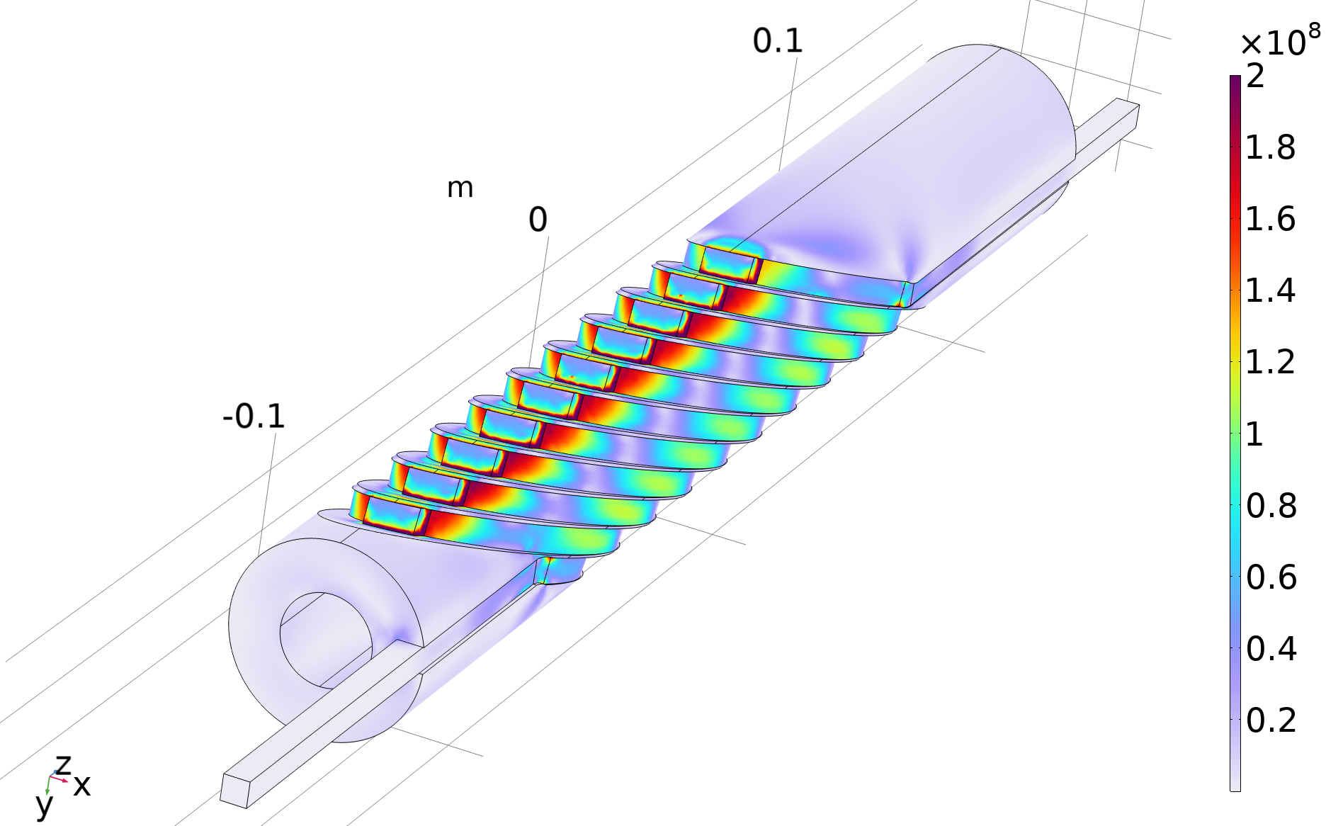
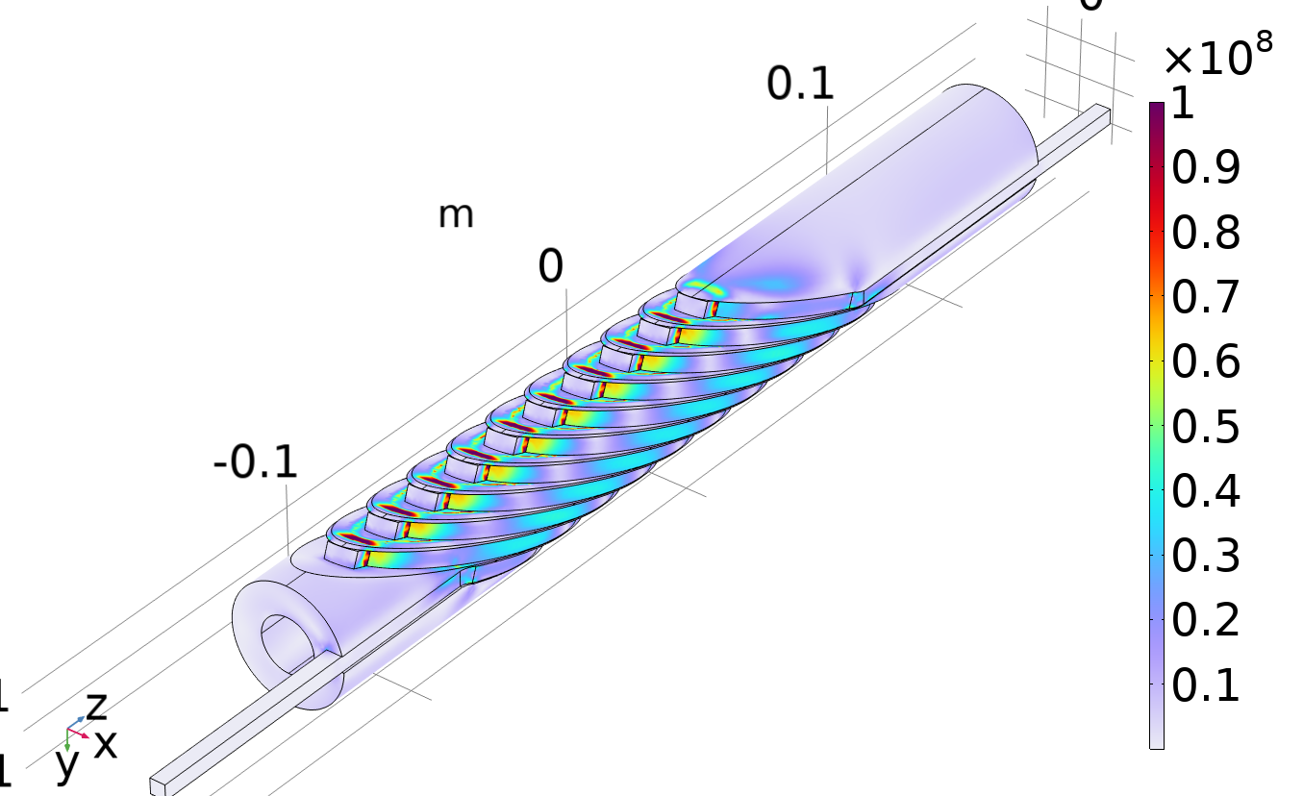
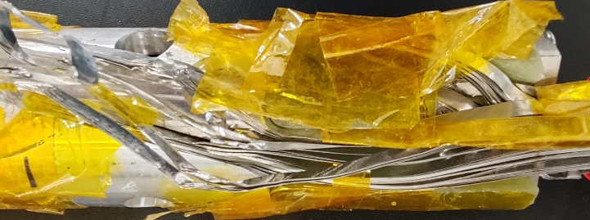
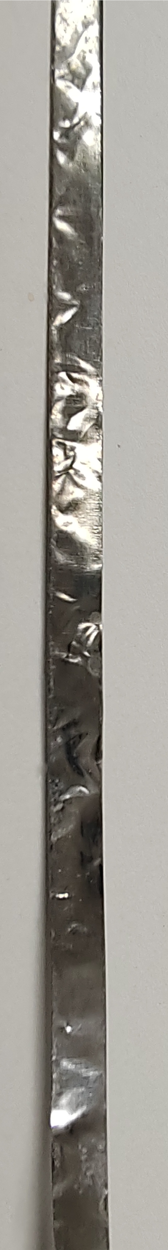
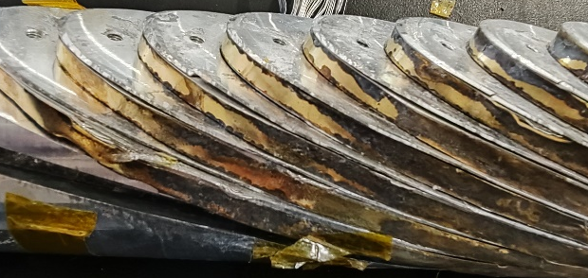
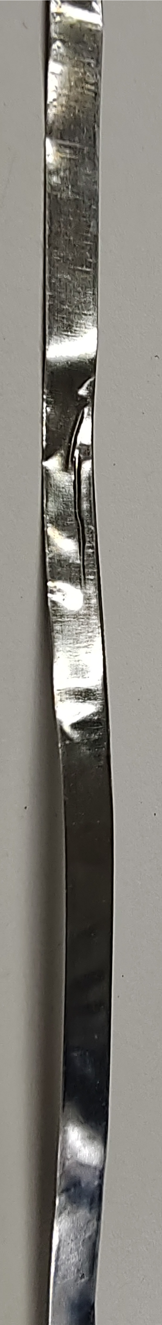
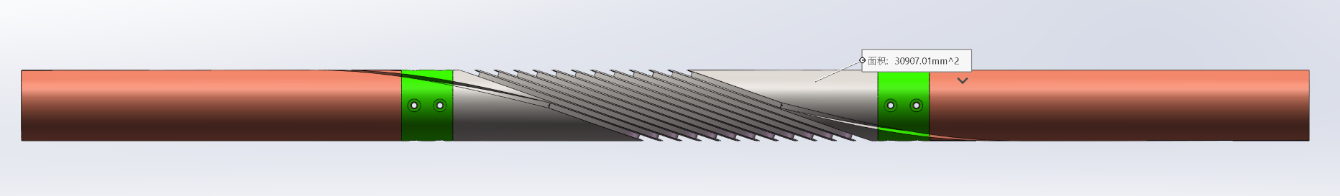
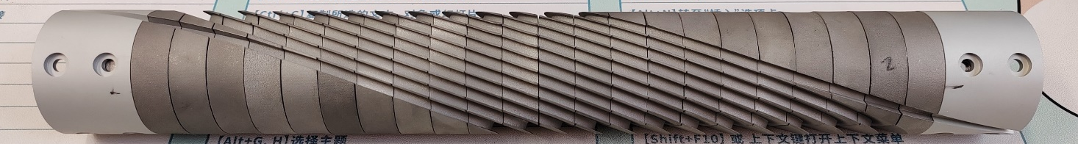
2. LPF3-U 磁体新线圈研制
高温超导CCT新线圈的研制
线圈降温热应力（铝合金 V.S. 不锈钢骨架）
新型线圈骨架顺利加工；
绕线顺利实现；
液氮测试未见性能衰减；
为了适配小电流引线，接头数目过多(12+13)，引线过渡段复杂，且缺乏支撑和保护；
机械结构设计未经仿真检验，降至液氦温度并经受背场失超锻炼产生的电磁感应循环后后线圈受损严重；
磁体制作、组装、测试过程中的众多细节仍需优化。
新版大电流HTS-CCT线圈方案设计及骨架试加工

Slide 6
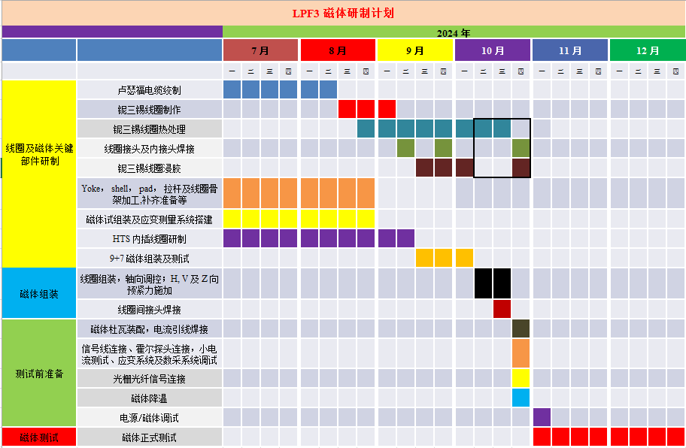
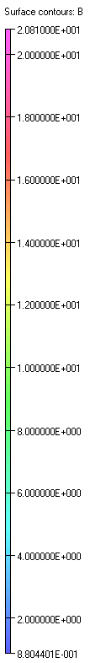
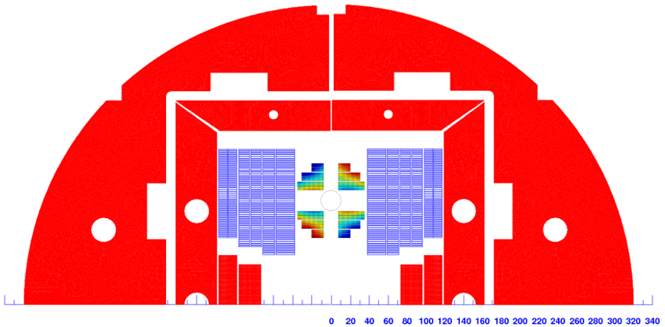
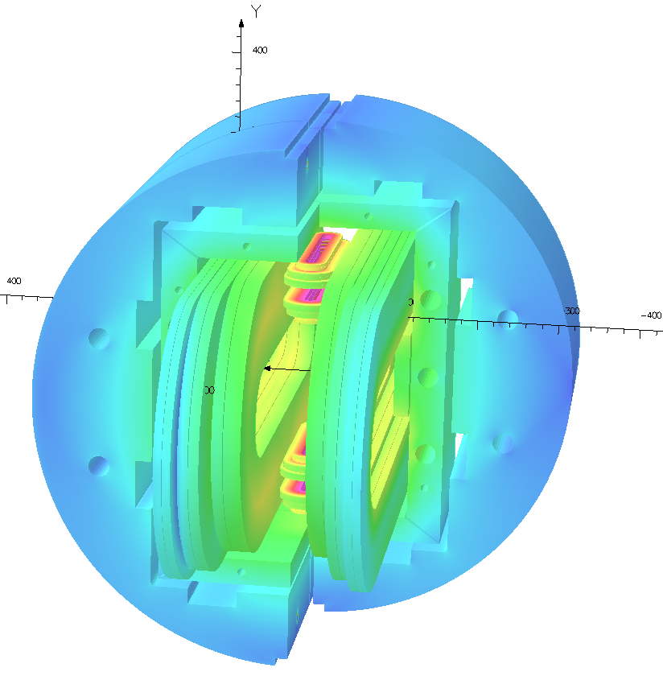
2. LPF3-U 磁体研制计划
11+7 T dipole magnet design
9+7 T 磁体计划于 9 月底进行测试，验证 HTS 线圈性能及达到16 T 指标； 11+7 T 磁体将于11月初进行测试，实现场强进一步突破。

Slide 7




3. kA级铁基换位电缆研制
为了满足高能加速器领域应用需求，中国科学院高能物理研究所提出了一种多层封装高温超导换位电缆；
难点及创新点：不需剪裁超导带材即可实现编织换位
铁基电缆制备流程示意图
优势：高电流密度+低交流损耗+低成本
kA级铁基电缆及相关材料主要参数
主要参数 |  | 主要参数
缆长 | 6 m | 单线数 | 9
缆宽 | 11.72 mm | 单线中IBS带材数 | 4
缆厚 | 10.22 mm | 电缆中IBS带材数 | 36
换位长度 | 140 mm | 单线中IBS间绝缘材料 | 不锈钢带
换位周期 | 1260 mm | 单线封装材料 | Nomex
电缆定型材料 | 铜带 | 目标电流：5000 A (0 T@4.2 K)
单线
换位
定型

Slide 8

3. kA级铁基换位电缆研制
成功制备~6 m长铁基换位电缆，已完成测试前样品准备工作，计划9月上旬进行性能测试

Slide 9



4. 铁基超导带材/线圈-失超传播测试系统
传导冷却测试铁基带材失超传播-实验设计图
测试系统硬件升级
测试控制软件升级

Slide 10


4. 铁基超导带材-失超传播速度 (NZPV)结果
测试样品安装图
失超传播V-t曲线
失超前后-温度变化曲线
IBS带材失超传播速度对比图
不同程度损伤的IBS带材NZPV
系统测试了不同温度下(15-25 K) ，不同传输电流I_{op}下的NZPV值；
部分位置处损伤不会加快NZPV ；
在15K~17K, 铁基带材的传输电流为14A-179A时，对应的NZPV值为0.4cm/s – 7cm/s。

Slide 11









5. HL-LHC CCT磁体研制
已向CERN交付四套正式磁体，测试结果均满足验收要求
MCBRD01测试结果（CERN）
MCBRD02测试结果（IMP）
MCBRD03测试结果（IMP）
MCBRD04测试结果（IMP）
MCBRD05完成磁体组装待测，06完成线圈测试待组装
CB09~CB21孔径线圈测试结果

Slide 12
6. 高场二极磁体研究进展小结
LPF3-U高场二极磁体的新线圈均在研制中，预计9-10月进行第一轮测试；
铁基超导换位电缆及新的实验线圈的研制也接近尾声，预计9月初进行测试；
HL-LHC CCT磁体顺利交付四套，第五套预计下周进行最终测试，第六套正在组装。

Slide 13
感谢各位专家
欢迎批评指正

